Slide 1




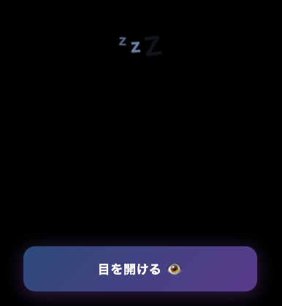
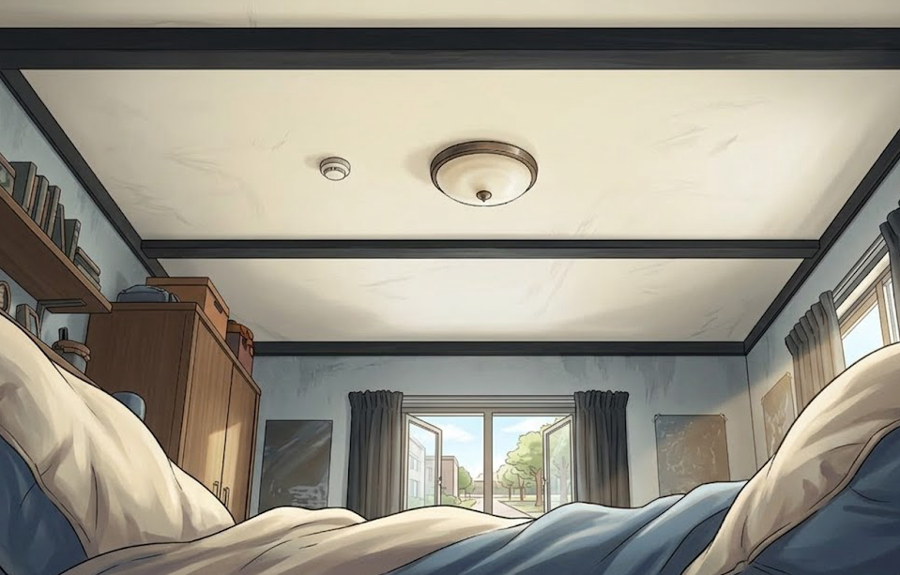


7:00 AM
＼ あの絶望をもう一度。 ／
二度寝シミュレーター
N I D O N E S I M U L A T O R
01
開発背景
高森紳二
BACKGROUND
５月上旬、私は授業に寝坊した。事の顛末はこうだ・・・
①
予定より早く
パッと起きた
②
まだ10分しか
経ってない・・・！
③
再び目を
開けると・・・
④
2時間
経過
「余裕じゃん」と
目覚ましをOFF。
でも少し眠いし、あと15分だけ・・・
安心してもう一度
目を閉じる。
あと５分はいける・・。
ちょっと寝過ぎたかな？
とりあえず時計を見るか・・・
!?
→ この絶望体験、アプリで再現してみたい
02
アプリ概要
OVERVIEW
1. 起床時刻を
4つの中から選ぶ
1. 目を閉じて
適当に開ける
3. 二度寝 or
起床を選択
4. ランキング
に登録
まずはアラームをセット。
これが運命の分かれ道。
時間経過は完全に
あなたの体内時計。
正解は誰も知らない。
余裕なら二度寝、
ヤバいと思ったら起床。
その判断こそが本質。
ギリギリまで寝た
強者の記録を残せる。
目指せ二度寝王。
レアアイテム「10分巻き戻し」
稀にゲットできる便利アイテム。寝過ぎたあの時間を、１０分だけ巻き戻せる。
03
システム構成
04
デモ動作
TECH STACK
DEMO – 寝る ⇄ 起きる
▼ FRONTEND
☀
React19 ＋ Vite
▼ BACKEND / DB
Supabase
(ランキングのスコア保存・取得)
▼ STYLE
コンポーネントごとのCSS
05
今後の展望
寝る
起きる
FUTURE WORK
・１人称視点のリアル度を向上(視点移動アニメーションなど)
・難易度の異なるゲームモードの追加
九州大学・大学院システム情報科学研究院・人間情報システム研究グループ (荒川・峯・福嶋研究室)

